Slide 1
GNSS elmélete és felhasználása
A kód- és fázismérés elve. A helymeghatározás hibaforrásai: a műholdhoz kapcsolódó hibák (órahibák, pályahiba); különleges hibák (műholdgeometria hatása, relativisztikus hatások); a mérőjel terjedéséhez kapcsolódó hibák (ionoszféra)

Slide 2
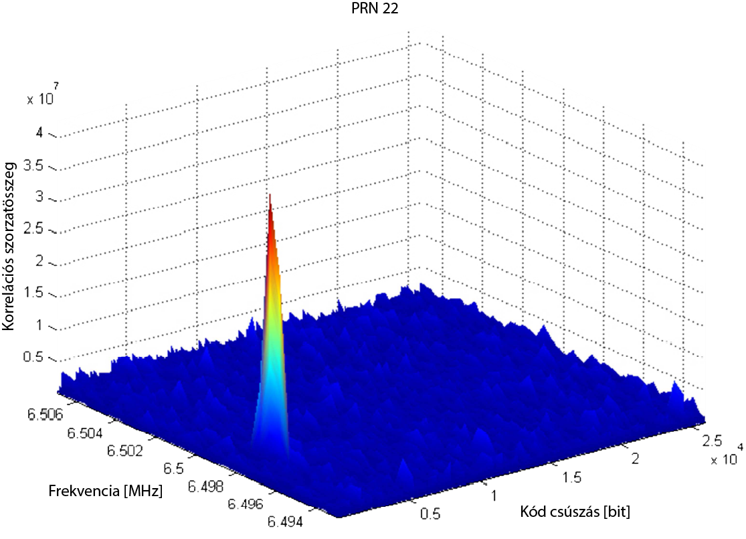
A kódmérés elve
Kód-korrelációs technika (legalább egy PRN kódot ismerni kell):
Referenciajel generálása a vevőben;
Referenciajel modulálása az ismert PRN kóddal;
Az ily módon kódolt jel összehasonlítása a vett műholdjellel (Δt időeltolódással a távolság számítható).
A kód eltávolítása a vett jelből; ezután a navigációs üzenetek dekódolhatóak;
Megmarad a modulálatlan vivőhullám (Doppler-hatás), így a fázismérés végrehajtható.

Slide 3
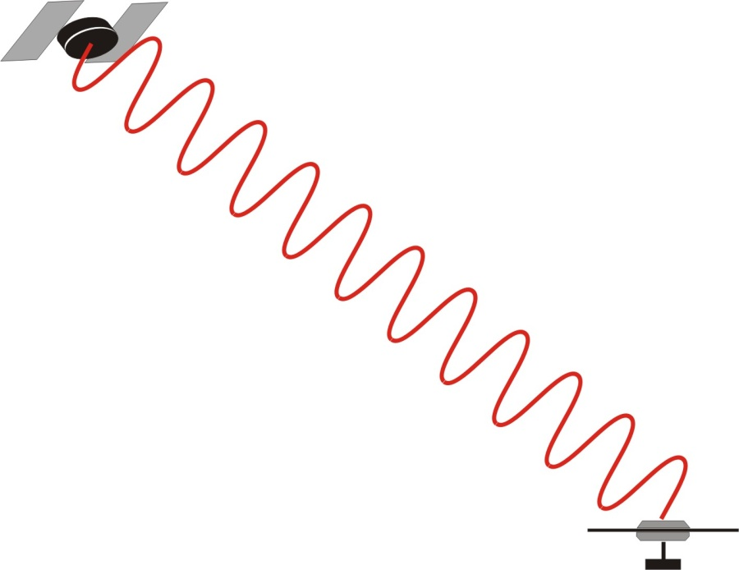
A kódmérés elve
t^{S}
δ^{S}
A kódméréssel meghatározható pszeudotávolság:
A PRN kódból visszaállítható t^{S}.
Mivel a δ^{S} a navigációs üzenetek alapján megfelelő
pontossággal ismert, így Δδ a vevőóra-hiba függvénye:
t_{R}
δ_{R}

Slide 4
A kódmérés elve
A pszeudotávolság a terjedési idő és a terjedési sebesség szorzata:
ρ a valódi (GPS időben mért) terjedési időből számított távolság. Ez sem a geometriai távolság a Föld forgása miatt!
A kódmérés gyakorlatban elterjedt pontossága: a chip frekvencia kb. 1%-a
C/A kód (1,023 MHz, λ=300m) -> kb. 3 m
P kód (10,23 MHz, λ=30m) -> kb. 0,3m

Slide 5
A fázismérés elve
ϕ^{S}(t), ω^{S}
A rádiójel fázisa a műholdtól ρ távolságra:
A vevőben generált jel fázisa:
Az előjel a pozitív órahibának felel meg!
ϕ_{R}(t), ω_{R}
A ϕ₀^{S} és ϕ₀^{R} kezdőfázisok az órahibákkal vannak kapcsolatban:
A lekevert fázis tehát:

Slide 6
A fázismérés elve
Mivel ω^{S} közelítőleg egyezik ω_{R}-rel:
Sajnos a vevő bekapcsolásakot csak a fázis tört részét tudjuk mérni, folyamatos követés esetén a bekapcsolás óta beérkezett ciklusokat is meg tudjuk határozni, így egy további ismeretlenünk marad: a ciklustöbbértelműség.
ahol Δϕ_{R}^{S} a fázis mérhető része.

Slide 7
A fázismérés elve
Térjünk át a ciklusszámra a fázis helyett:
A lekevert vivőfázis mérhető része:
vagy:
Ha a ciklusszámot a hullámhosszal megszorozzuk, akkor ismét pszeudotávolságot kapunk.
A fázismérés pontossága általában kb. 1%-a a hullámhossznak (1-2mm!)

Slide 8
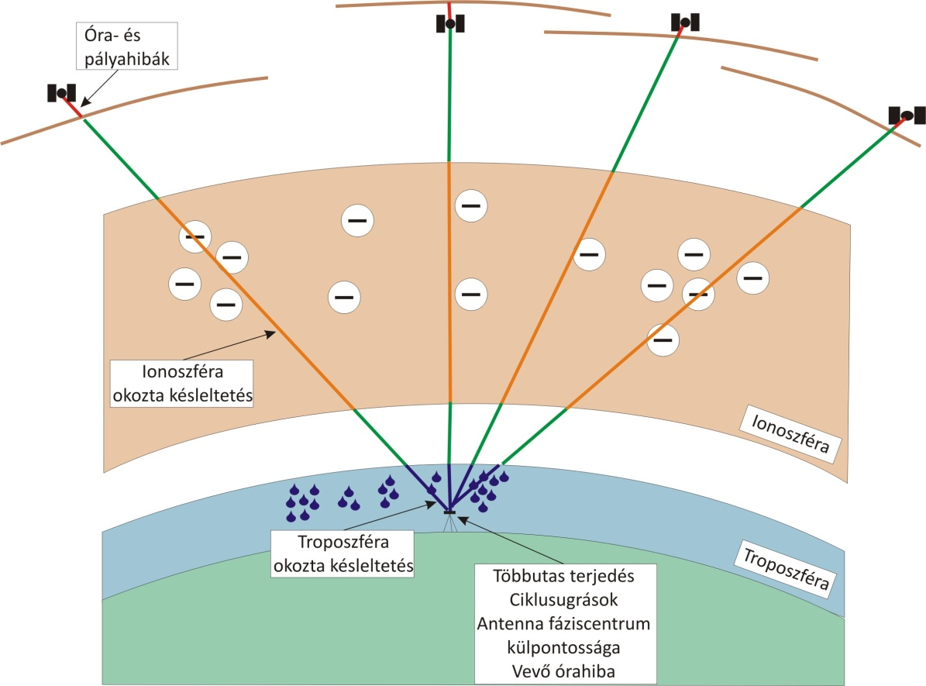
Tartalom
A műholdakhoz kapcsolódó hibák (órahibák, pályahibák)
Különleges hibák:
A műholdgeometria hatása;
Relativisztikus hatások;
A mérőjel terjedéséhez kapcsolódó hibák (ionoszféra – troposzféra a következő előadáson)

Slide 9
A műhold órahibák
A helymeghatározáshoz felhasznált mérési mennyiség az idő v. fázismérésre visszavezethető távolságmérés.
Egyutas rendszerről van szó.
Kulcsfontosságú az időszinkron biztosítása!
Mekkora órahiba engedhető meg?
Minél kisebb, de tételezzük fel, hogy 1.5m-nél nem lehet nagyobb az okozott távolsághiba:
6 órás óramodell frissítés esetén a relatív frekvenciastabilitás:
Atomórák

Slide 10
A műhold órahibák
Vizsgáljuk meg a frekvenciaetalonok által előállított időjelek hibáját:
Egy ideális C₁ frekvenciaetalon által előállított rezgés T₁ periódusideje:
A mért időintervallum:
Ahol a ciklusszám:

Slide 11
A műhold órahibák
Egy valós C_{i} frekvenciaetalon frekvenciája időben változó:
ahol:
a nominális frekvencia
a konstant frekvenciaeltérés (bias)
a frekvenciaeltérés hosszútávú időbeli változása (drift)
a frekvencia véletlenszerű változása
A valós ciklusszámlálás eredménye tehát:
A valós frekvenciaetalonnal mért időtartam:

Slide 12
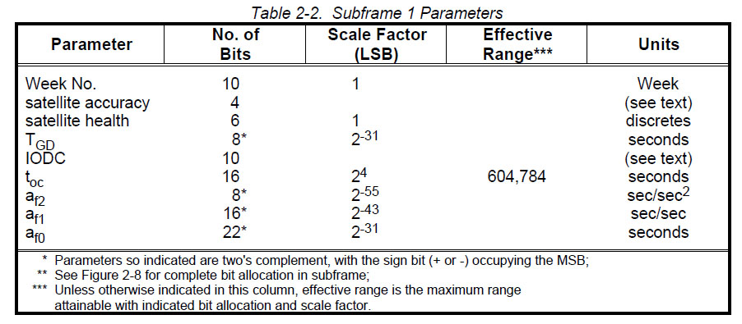
A műhold órahibák
Már láthattuk, hogy a valós frekvenciaetalonnal mért időtartam:
Legyen az órahiba a kezdeti t₀ időpontban Δt_{i}(t₀), így az órahiba:
Az együtthatók új jelölésével:
ahol:
T_{i} - az óraállás hiba (bias) [sec]
R_{i} - az órajárás hiba (drift) [sec/sec]
D_{i} - az öregedés (drift ráta) [sec/sec²]
y(t) - a véletlen rel. frekvenciaingadozás

Slide 13
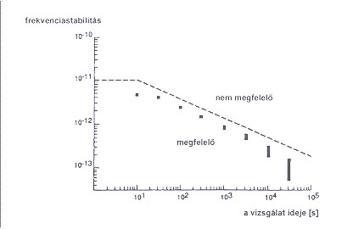
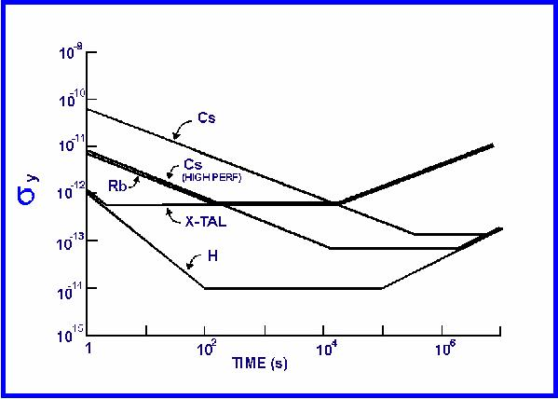
A műhold órahibák
Hogyan jellemezhető az atomórák frekvenciastabilitása?
Az Allan-variancia (figyelembe veszi a drift hatását is):
Kis τ esetén rövid, míg nagy τ esetén hosszú távú frekvenciastabilitásról beszélünk.

Slide 14
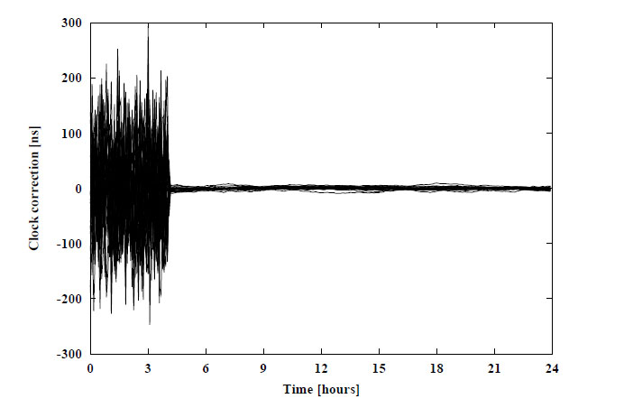
A műhold órahibák
Megállapítható, hogy a műhold órahibák kulcsfontosságúak a helymeghatározás szempontjából, hatásuk elérheti a 1.5-2 métert a távolságmeghatározásban.
Korlátozott hozzáférés (Selective Availability / SA)
Az órahiba mesterséges lerontásával elérhető, hogy a felhasználók alacsonyabb pontosságú szolgáltatást érjenek csak el.
1990. március 25 – 2000. május 1.
Kb. 100m vízszintes, és 156m magassági középhiba, kb. 340ns órahiba (95%)
A differenciális feldolgozási technikák miatt nem volt értelme a fenntartásának.

Slide 15
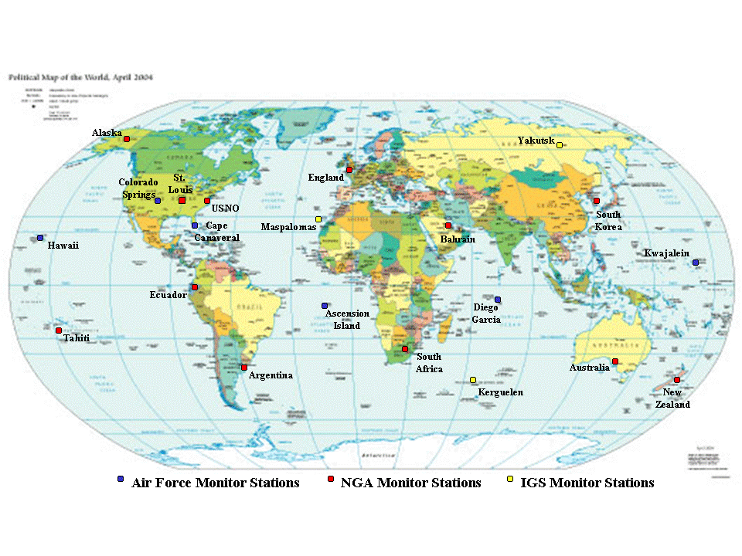
A műhold pályahibák
A műhold pályahibák a földi követőállomásokon végzett mérésekkel határozhatóak meg.

Slide 16
A műhold pályahibák
Pályatípusok, és jellemző pontosságuk:
Pályatípus | Pályahiba | Látencia | Frissítés | Időbeli felbontás
Fedélzeti pályák (broadcast) | kb. 100 cm | valós időben | kb. 2 óra | (4 óra érvényesség)
Ultra-rapid (előrejelzett rész) | kb. 5 cm | valós időben | UTC 3^{h}, 9^{h}, 15^{h}, 21^{h} | 15 perc
Ultra-rapid (észlelt rész) | kb. 3 cm | 3-9 óra | UTC 3^{h}, 9^{h}, 15^{h}, 21^{h} | 15 perc
Rapid | kb. 2,5 cm | 17-41 óra | UTC 17^{h} | 15 perc
Final | kb. 2,5 cm | 12-18 nap | minden csütörtökön | 15 perc

Slide 17
A műhold pályahibák
A műhold pályahibák hatása a bázisvonalakra (relatív helymeghatározás esetén)
Bauersima-képlet, ökölszabály a pályahibák és a bázisvonalak hibái között:
Általában 1-2 órás mérésekre igaz csak, hosszabb mérésekre Zielinski (1989) képlete helyesebb:

Slide 18
Tartalom
A műholdakhoz kapcsolódó hibák (órahibák, pályahibák)
Különleges hibák:
A műholdgeometria hatása;
Relativisztikus hatások;
A mérőjel terjedéséhez kapcsolódó hibák (ionoszféra – troposzféra a következő előadáson)

Slide 19
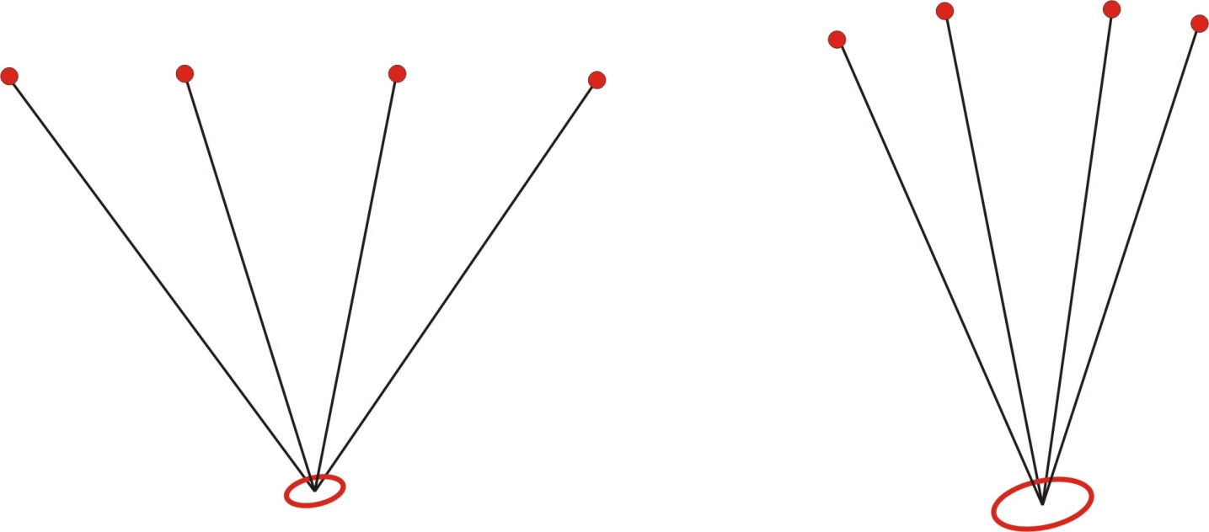
A műholdgeometria hatása
A helymeghatározás pontossága a mérések pontosságán kívül függ a geometriától is.
DOP (Dilution of Precision): megadja a felhasználó által észlelt távolsághiba (URE – User Ranging Error) és a helymeghatározás eredményének hibája közötti viszonyt.

Slide 20
A DOP értékek matematikai értelmezése
Induljunk ki az abszolút helymeghatározás linearizált közvetítőegyenletéből:
ahol:
a mért pszeudotávolság
a geometriai távolság
a műhold koordinátái a mérés pillanatában
a vevő előzetes koordinátái
a vevő koordinátaváltozásai
a maradék órahiba hatása a pszeudotávolságokra

Slide 21
A DOP értékek matematikai értelmezése
A pontmeghatározás alakmátrixa (4 műhold esetén):
A kiegyenlített paraméterek súlykoefficiens (kofaktor) mátrixa:

Slide 22
A DOP értékek matematikai értelmezése
A különböző DOP értékeket a súlykoefficiens mátrix elemeiből számíthatjuk:
A teljes geometriára vonatkozóan (térbeli + idő):
A térbeli helyzetre vonatkozóan:
Az időmeghatározásra vonatkozóan:
Vegyük észre, hogy a DOP értékek mérések nélkül is meghatározhatóak (almanach adatokból)

Slide 23
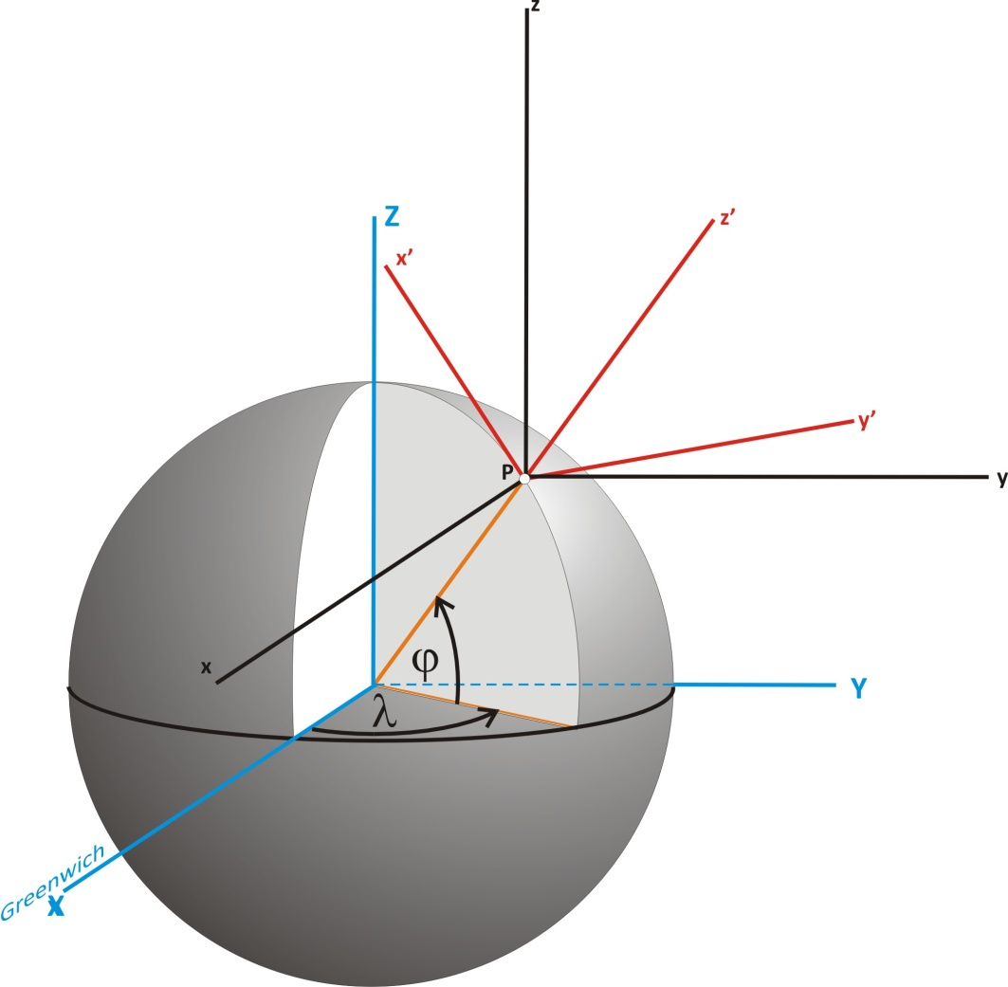
A DOP értékek matematikai értelmezése
A vízszintes és a magassági helymeghatározás pontosságának meghatározásához, át kell térnünk topocentrikus koordinátarendszerbe:
Forgatás Z tengely körül λ-val
Forgatás Y tengely körül (90-ϕ)-vel
Tükrözés a z’y’ síkra

Slide 24
A DOP értékek matematikai értelmezése
A súlykoefficiens mátrix a helyi rendszerben:
Így a horizonti koordinátarendszerben a vízszintes és a magassági helymeghatározásra a DOP értékek már számíthatók:
Bizonyítható az is, hogy

Slide 25
Relativisztikus hatások
Mind a műholdak, mind pedig a vevő eltérő gravitációs mezőben halad, és folyamatos gyorsulásnak van kitéve. Emiatt figyelembe kell venni a speciális és az általános relativitáselmélet következményeit.
Általános relativitás elmélet következményei:
A nehézségi erőtér relativisztikus perturbációkat okoz a műholdpályákban.
A műhold jelének terjedési alakja nem egyezik meg az euklideszi távolsággal. Ennek nagysága a legnagyobb műhold-vevő távolság esetén 18,7mm. Megjegyzendő, hogy mindez relatív helymeghatározás esetén csak 0,001 ppm.
A műholdóra járása a nehézségi térerősség változása miatt is változik.
Kb. 3×10⁻¹⁰ m/s²

Slide 26
Speciális relativitáselmélet következményei:
A műholdóra járása a műhold sebessége miatt eltér a földi órák járásától.
Az órajárás figyelembevételére (ált. és spec. rel. elmélet) az műholdak oszcillátorainak alapfrekvenciáját csökkentik:
Az excentricitás okozta hatás: eddig körpályát vettünk figyelembe. Az excentricitás miatt további korrekciók szükségesek, amelyeket a vevők vesznek figyelembe (GPS), vagy akár az órakorrekciókban is szerepelhetnek (GLONASS).

Slide 27
Relativisztikus hatások
A speciális relativitáselmélet hatása a vevő órájára (Sagnac-hatás):
A vevő forog a Föld tömegközéppontja körül, melynek érintőirányú sebesség az Egyenlítőn:
Ezt behelyettesítve a speciális rel. elmélet hatását leíró egyenletbe:
1 óra alatt ez a hiba 5ns órahibát okoz, ami megfelel 1,5 m-es távolsághibának.

Slide 28
Tartalom
A műholdakhoz kapcsolódó hibák (órahibák, pályahibák)
Különleges hibák:
A műholdgeometria hatása;
Relativisztikus hatások;
A mérőjel terjedéséhez kapcsolódó hibák (ionoszféra – troposzféra a következő előadáson)

Slide 29
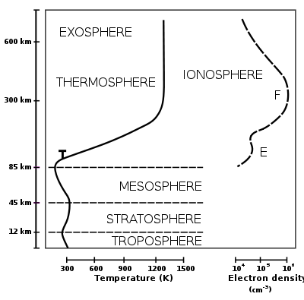
A terjedés közegének a hatása – az ionoszféra
Feltételezzük, hogy a jelek konstans c=299 792 458 m/s sebességgel haladnak, de ez a légkör miatt nem igaz.
A légkör sebességmódosító hatását a törésmutatóval jellemezzük:
A törésmutató függ:
a helytől;
az időponttól;
a jel frekvenciájától/hullámhosszától
A légkör két fő részre osztható a jelterjedés szempontjából (ez nem feltétlenül esik egybe a légkör szerkezetével):
az ionoszféra (50-1000 km): a Nap ionizáló sugárzása miatt elektromos töltöttségű részecskéket tartalmaz ez a réteg;
a troposzféra: a légkör alsó kb. 12 km-es rétege. Itt található a légkör tömegének jelentős része, ideértve a vízpárát is.

Slide 30
A terjedés közegének a hatása – az ionoszféra
Az ionoszféra:
a rádióhullámok szempontjából diszperzív közeg (törésmutatója függ a sugárzás frekvenciájától is)
- a törésmutató függ a Nap ionizáló ultraibolya sugárzásának az intenzitásától (napszakok, évszakok, napfolttevékenység, földrajzi szélesség)
A fázis és a csoportsebesség:
Nézzük meg, hogy az elektromágneses jelek terjedése milyen összefüggésekkel írhatók le.
A fázissebesség: egy egyszerű elektromágneses jel terjedési sebessége (pl. vivőjel)
A csoportsebesség: több, egymástól kissé eltérő frekvenciájú jelek terjedési sebessége (pl. kódok terjedése):

Slide 31
A fázis- és a csoportsebesség kapcsolata
Fejtsük ki a fázissebesség teljes differenciálját:
Amelyet átrendezve:
Helyettesítsük be ezt a csoportsebesség képletébe:
Vegyük észre, hogy v_{f}=fλ, így eljutunk az ún. Raleigh-egyenlethez:

Slide 32
A fázis- és a csoport-törésmutató kapcsolata
Vezessük be a törésmutatót (v=c/n):
A fázissebesség deriváltja λ szerint:
Így a Raleigh-egyenlet az alábbi formára hozható:
Amelyet c-vel egyszerűsítve, illetve invertálva:
Módosított Raleigh-egyenlet

Slide 33
A fázis- és a csoport-törésmutató meghatározása
A fázis-törésmutató az alábbi sorfejtéssel közelíthető:
ahol a c₂, c₃, c₄,… együtthatók az elektronsűrűséggel (db/m³) arányosak.
A sorfejtést c₂-nél abbahagyva, majd deriválva azt f szerint:
Majd beírva ezeket a módosított Raliegh-egyenletbe:
Jól látható, hogy a fázis- és a csoporttörésmutatók az egységtől azonos mértékben, de ellentétes irányban térnek el.

Slide 34
A fázis- és a csoport-törésmutató meghatározása
Mivel jó közelítéssel:
Ezért látható, hogy a vákuumbeli terjedéshez képest a fázis ugyanolyan mértékben siet, mint amennyit a kód késik (phase advance – group delay).
Azaz a fázismérésből számított távolság az ionoszféra miatt rövidebb, míg a kódmérésből számított távolság hosszabb, mint a geometriai távolság.

Slide 35
Az ionoszféra hatásának meghatározása
A mért távolság:
A geometriai távolság:
Az ionoszféra hatása a távolságokra:
Az ionoszféra hatása a fázistávolságokra:
Az ionoszféra hatása a kódtávolságokra:

Slide 36
Az ionoszféra hatásának meghatározása
Az integrálást – egyszerűsítésként – a geometriai távolságra elvégezve:
azaz:
Bevezetve a teljes elektrontartalom fogalmát:
Általában a TEC értékek az ún. TEC egységben vannak megadva [TECU]:
1 TECU = 10¹⁶ elektron/m²

Slide 37
Az ionoszféra hatásának figyelembevétele
Az egyszerű ionoszféra-réteg modell
Ebben a modellben függőlegesen egy gömbhéjra integrálják az összes szabad elektront.
Általában a gömbhéj magassága 350 km (a mérések szerint itt a legnagyobb az elektronsűrűség).
Az így megadott elektronsűrűség a TVEC – total vertical electron content.
Mivel ez csak a zenitirányú műholdakra ad képet, ezért egy ún. leképezési függvénnyel tudjuk átszámítani a vertikális elektron tartalmat műhold-irányú elektron tartalommá.

Slide 38
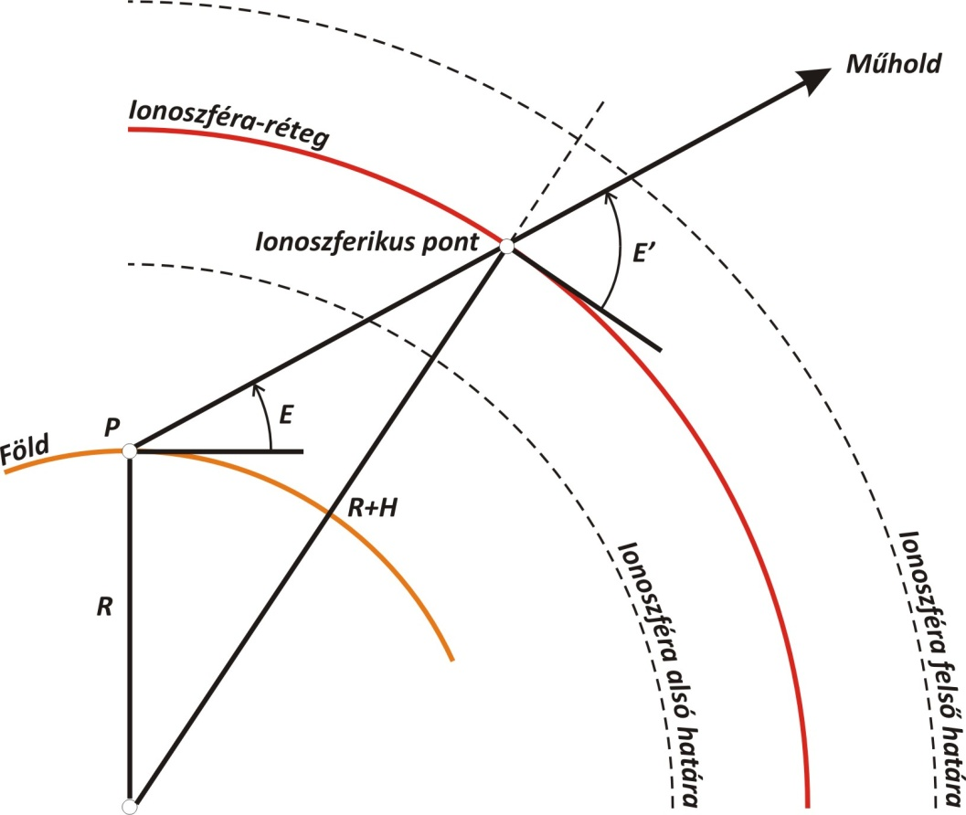
Az ionoszféra hatásának meghatározása
Az ábrán látható háromszögre felírva a szinusz-tételt:
E’ kiszámítása után pedig:

Slide 39
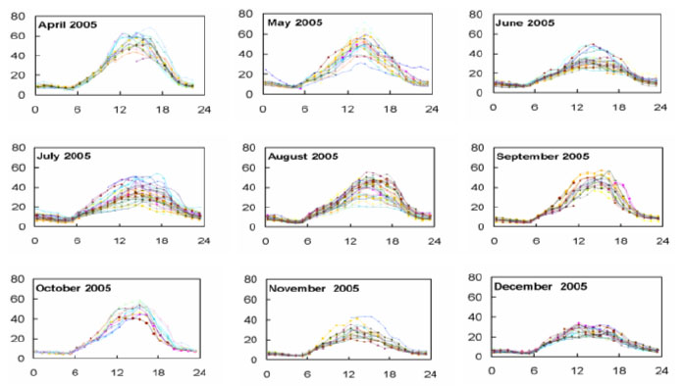
Az ionoszféra hatásának mértéke
Az ionoszféra hatása mérsékelt égövben, átlagos körülmények között nyáron
Éjszaka: 10-15 TECU -> L1 vivőjelre kb. 1,6-2,4 m
Déli órákban 50-75 TECU -> L1 vivőjelre kb. 8-12m

Slide 40
Az ionoszféra hatásának figyelembevétele
Mérés útján: Japánban ionoszférát vizsgáló obszervatóriumokban óránként határozzák meg a TEC értékeket.
Becslés útján: A mérések feldolgozásakor ismeretlenként vihetjük be a kiegyenlítésbe az ionoszféra elektrontartalmát. Ekkor sok fölös mérésre van szükségünk, illetve nagy kiterjedésű hálózatokra.
Számítás útján: globális, regionális és esetleg lokális ionoszféra-modell adataiból. Ilyen pl. a globális Klobuchar v. a NeQuick modell.
Kiküszöbölés: Felhasználva az ionoszféra frekvenciafüggő késleltető hatását, a két frekvencián végzett észlelések megfelelő kombinációjával a hatás kiejthető (lineáris kombinációk, L₃)

Slide 41
Globális ionoszféra modellek – a Klobuchar-modell
Klobuchar szerint az időkésés zenitirányban:
Α₁ – éjszakai hatásra jellemző érték
α, β paraméterek a navigációs üzenetek részeit képezik.
Α₃ – napi ionoszférikus maximum időpontja
a helyi idő az ionoszferikus pontban
a geomágneses pólus és az ionoszferikus pont gömbi távolsága

Slide 42
Globális ionoszféra modellek – a Klobuchar-modell
A számítás menete:
a vevő-műhold irány azimutjának és magassági szögének meghatározása t _{UTC} időpontban;
az IP ionoszferikus pont (ált. 350 km-es magasságban) a vevő és az ionoszferikus pont távolságának kiszámítása a P-IP-O háromszögből
a vevő ismert (közelítő) koordinátái, továbbá az azimut és a magassági szög alapján az ionoszferikus pont ϕ_{IP}, λ_{IP} koordinátáinak számítása;
a geomágneses pólus gömbi távolságának (ϕ^{m}_{IP} ) számítása;
a navigációs üzenetekben szereplő α és β együtthatókkal az A₂ és A₄ mennyiségek kiszámítása;
A Klobuchar-modell felhasználásával az ionoszféra okozta késleltetés kiszámítása

Slide 43
Globális ionoszféra modellek – a Klobuchar-modell
Fontos megjegyzések:
Nem lehet negatív (nappali hatást írja le)
1.
2. A késleltetést időben kapjuk meg, ezt át kell számítani távolságra, illetve a leképezési függvényt (ferdeségi szorzót) is figyelembe kell vennünk.
3. Az eredmény az L1 frekvenciára vonatkozik, L2-re fel kell szoroznunk a két frekvencia által meghatározott konstant szorzóval:
4. Kb. a teljes hatás 50%-a vehető figyelembe.

Slide 44
Globális ionoszféra modellek – a NeQuick modell
Háromdimenziós, időfüggő ionoszféra elektronsűrűség modell (ARPL, Trieszt – TU Graz)
Mivel lehetővé teszi az elektronsűrűség számítását bárhol az ionoszférában, így bármilyen műhold-vevő irányra számíthatók az ionoszféra okozta késleltetések.
Elfogadta az Nemzetközi Telekommunikációs Unió, Rádiókommunikációs szekciója, mit a TEC modellezés eszközét, illetve a Galileo műholdrendszer egyfrekvenciás helymeghatározásához szintén ezt a modellt fogadták el.

Slide 45
Globális ionoszféra modellek – a NeQuick modell
A számításokhoz havi medián ionoszféra térképeket használnak fel.
Figyelembe veszik az aktuális napfolt-tevékenységet (napfoltok számát, vagy pedig a 10.7cm-es hullámhosszú Nap által kibocsátott rádiósugárzás fluxusát).
Az NeQuick modell ezek alapján az ionoszféra alsó és felső részében (E-F) is megadja az elektronsűrűséget, így bármilyen műholdirányra számítható az ionoszféra hatása.
A napfoltok száma, illetve a fluxus helyett használhatjuk az effektív ionizációs paramétert is:
ahol μ a módosított mágneses lehajlás:
I – a valódi mágneses lehajlás, míg ϕ a földrajzi szélesség.

Slide 46
Globális ionoszféra modellek – a NeQuick modell
A Galileo ionoszféra modellezése egyfrekvenciás mérések esetén:
A navigációs üzenetekben a vevő megkapja:
az a₀, a₁ és a₂ együtthatókat az effektív ionizációs paraméter meghatározásához;
az ionoszféra zavart jelző figyelmeztetést;
a mérés időpontját (UTC);
a műhold pozícióját (számítható a Kepler-féle pályaelemekből);
A vevő belső szoftveréből:
a mágneses pólus helyzete (5 évenként frissíteni kell);
a havi medián ionoszféra modellek (12 ITU-R térkép);
A számítási algoritmus az alábbi:
A vevő előzetes helyzetének számítása kódtávolságokból (ionoszferikus javítások nélkül);
ϕ, λ alapján a mágneses lehajlás számítása;
a módosított mágneses lehajlás számítása (μ);
az effektív ionizációs paraméter meghatározása (Az);
az eff. ionizációs paraméter ismeretében az ionoszféra okozta késleltetés számítható az NeQuick modell segítségével (algoritmus letölthető a http://www.itu.int/oth/R0A04000018/en oldalról)

Slide 47
Köszönöm a figyelmet!

